Slide 1
ESTUDO METÓDICO
O EVANGELHO SEGUNDO O ESPIRITISMO
CAPÍTULO 21
1 – CONHECE-SE A ÁRVORE PELO FRUTO
MISSÃO DOS PROFETAS
HAVERÁ FALSOS CRISTOS E
FALSOS PROFETAS

Slide 2
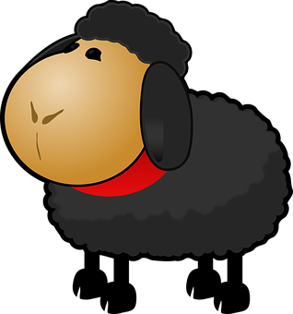
ENSINAMENTO DE JESUS
GUARDAI-VOS DOS FALSOS PROFETAS
QUE VIRÃO TER CONVOSCO COBERTOS DE
PELES DE OVELHAS E QUE POR DENTRO
SÃO LOBOS RAPACES.
A ÁRVORE QUE PRODUZ MAUS FRUTOS
NÃO É BOA E A ÁRVORE QUE PRODUZ
BONS FRUTOS NÃO É MÁ;
PORTANTO, CADA ÁRVORE SE
CONHECE PELO SEU PRÓPRIO FRUTO.
(LUCAS, CAP. VI - MATEUS, CAP. VII)

Slide 3
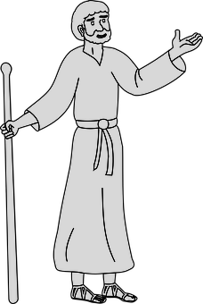
SIMBOLOGIA UTILIZADA POR JESUS
FRUTOS
ÁRVORE
RESULTADOS MORAIS
DE SUAS OBRAS
PROFETAS

Slide 4
MAUS FRUTOS
SÃO AS FALSAS OBRAS,
AS FALSAS IDEIAS, PROMOÇÕES QUE
VISAM OUTROS INTERESSES E NÃO
APENAS O BEM COLETIVO.

Slide 5
CARACTERÍSTICAS DO FALSO PROFETA
CARACTERÍSTICAS DO VERDADEIRO PROFETA
POSSUI OS MAIS ELEVADOS VALORES MORAIS:
ABUSA DOS CONHECIMENTOS QUE POSSUI EM PROVEITO DE SUAS AMBIÇÕES, DE SEUS INTERESSES E DE SEU ANSEIO DE DOMINAÇÃO.
CARIDADE, AMOR, HUMILDADE, BONDADE E
DESINTERESSE PESSOAL.

Slide 6
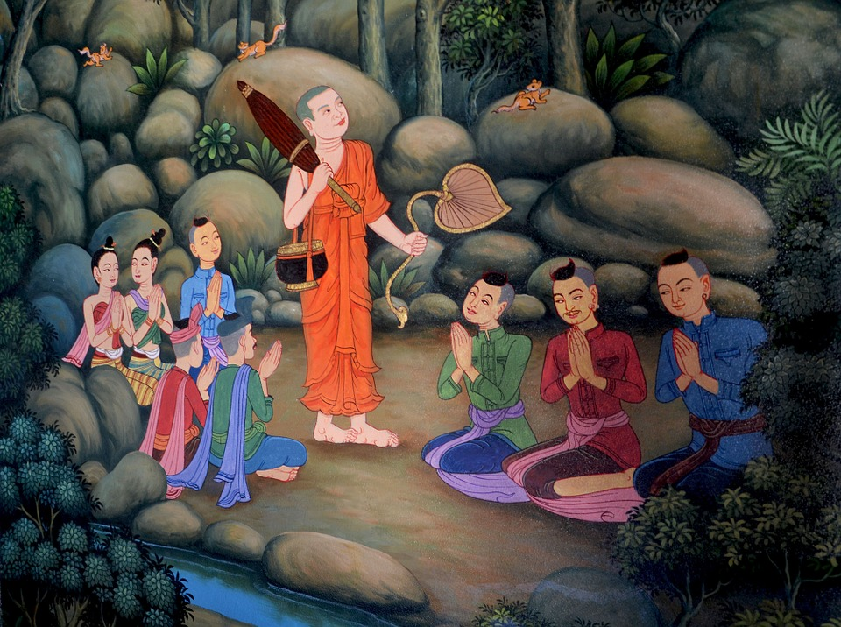
CONCLUSÃO
MISSÃO DOS PROFETAS
O QUE SÃO OS PROFETAS ?
MÉDIUNS EM POTENCIAL
SÃO PESSOAS ESPECIAIS
MISSIONÁRIOS DE DEUS
PODEM CAPTAR REVELAÇÕES E
ACONTECIMENTOS FUTUROS.
INSTRUIR OS HOMENS E REVELAR AS COISAS
OCULTAS E OS MISTÉRIOS DA VIDA ESPIRITUAL.
FIÉIS E VERDADEIROS INTÉRPRETES DAS CORRENTES MENTAIS SUPERIORES.
SUPERIORES EM INTELIGÊNCIA E MORALIDADE.

Slide 7
PARA A GENTE PENSAR...
MARQUE AS PALAVRAS QUE REPRESENTAM AS CARACTERÍSTICAS
DOS VERDADEIROS PROFETAS :
EGOÍSMO
AMOR
PACIÊNCIA
ORGULHO
BONDADE
PREGUIÇA
DESINTERESSE PESSOAL
CARIDADE
CALMA
FALSIDADE
CONFIANÇA
VAIDADE
HUMILDADE
FÉ

